Slide 1
Tweede Kamer
Les 7

Slide 2
7.1 Vorige keer

Slide 3
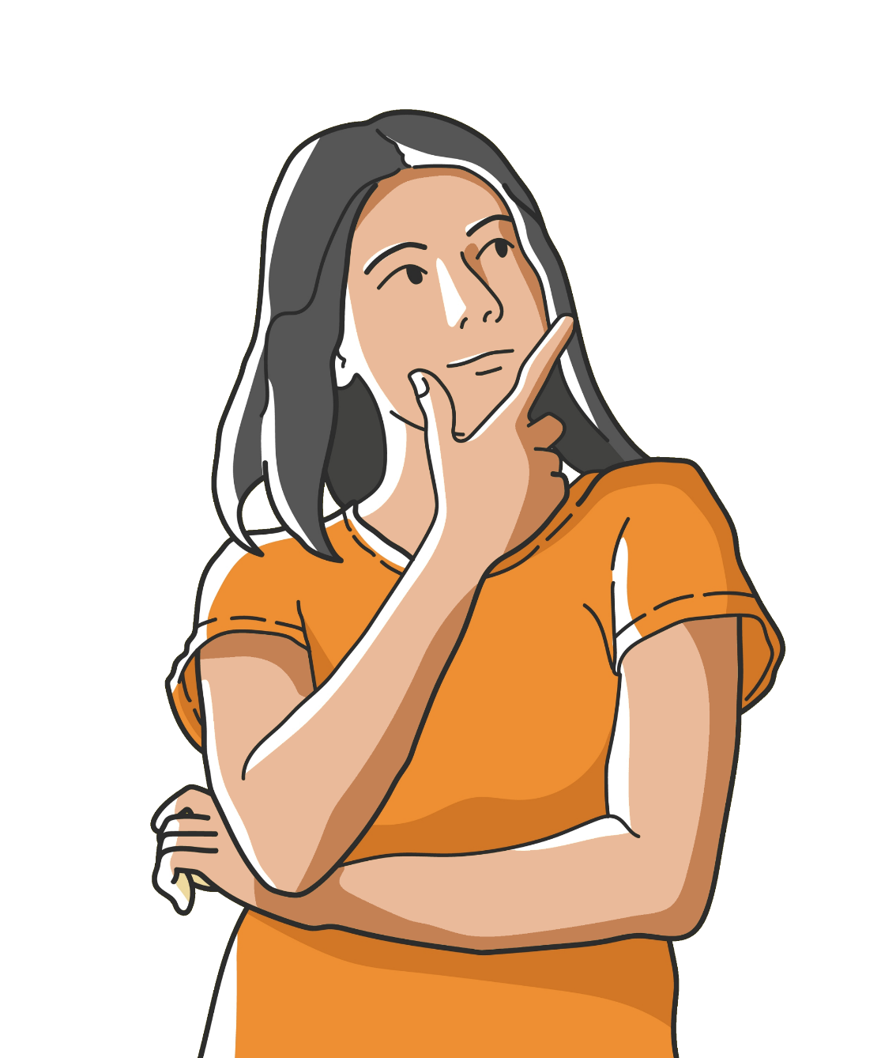
Democratie
Hoe maken we plannen
waar de meeste mensen
tevreden over zijn?

Slide 4
Elke mening telt

Slide 5
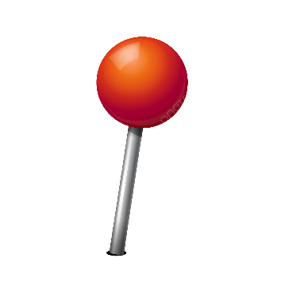

Slide 6
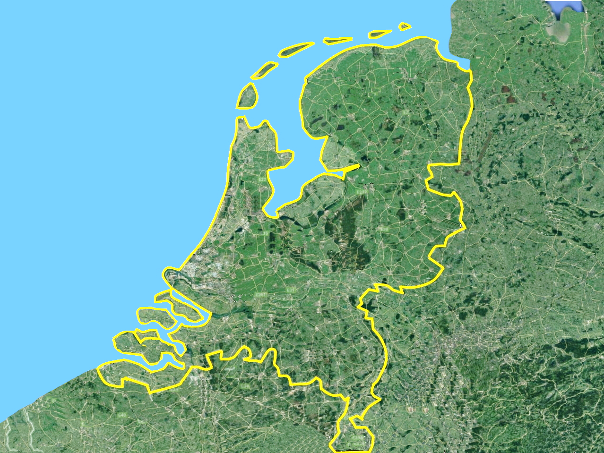
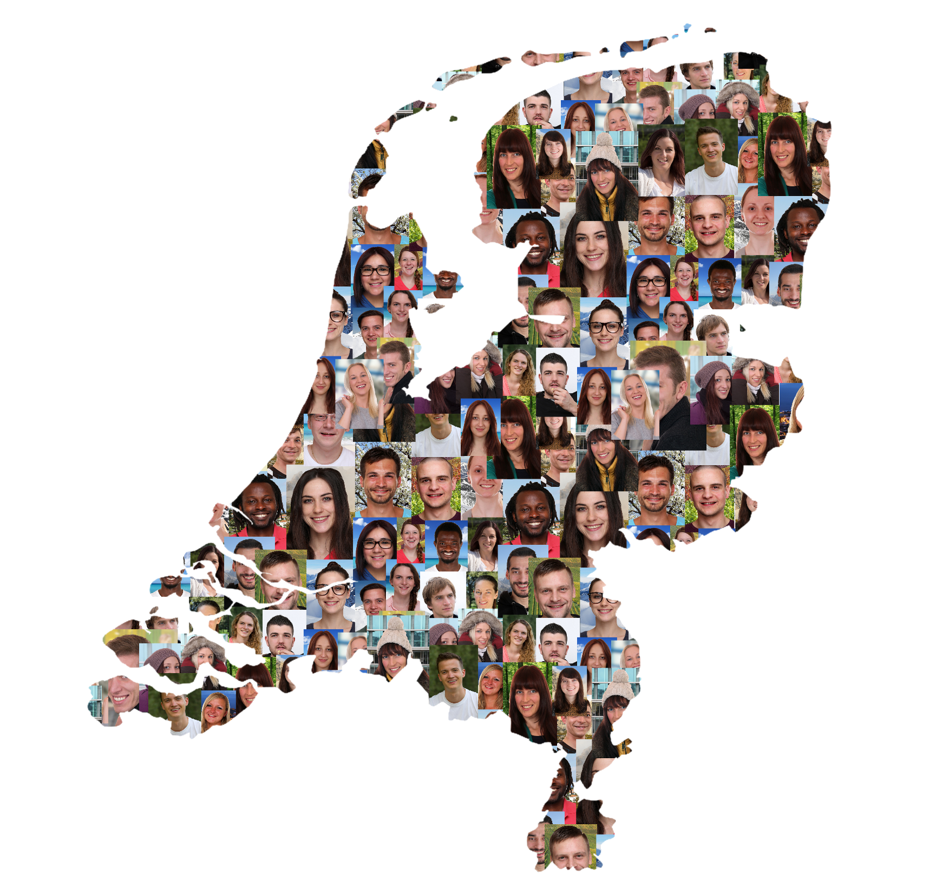
17 miljoen
landgenoten

Slide 7
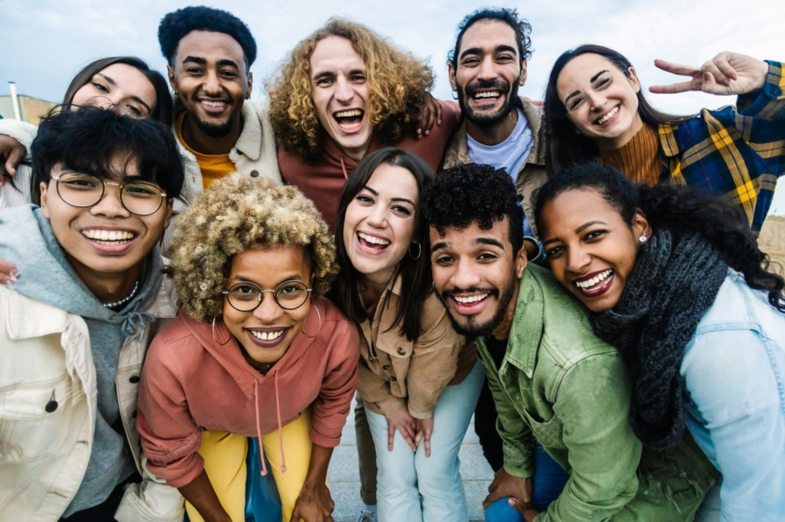

Slide 8
Een flinke puzzel
scholen
politie
wegen
huizen
natuur
leger
milieu
boerenbedrijven
dokters
opvang voor vluchtelingen
banen
uitkeringen

Slide 9
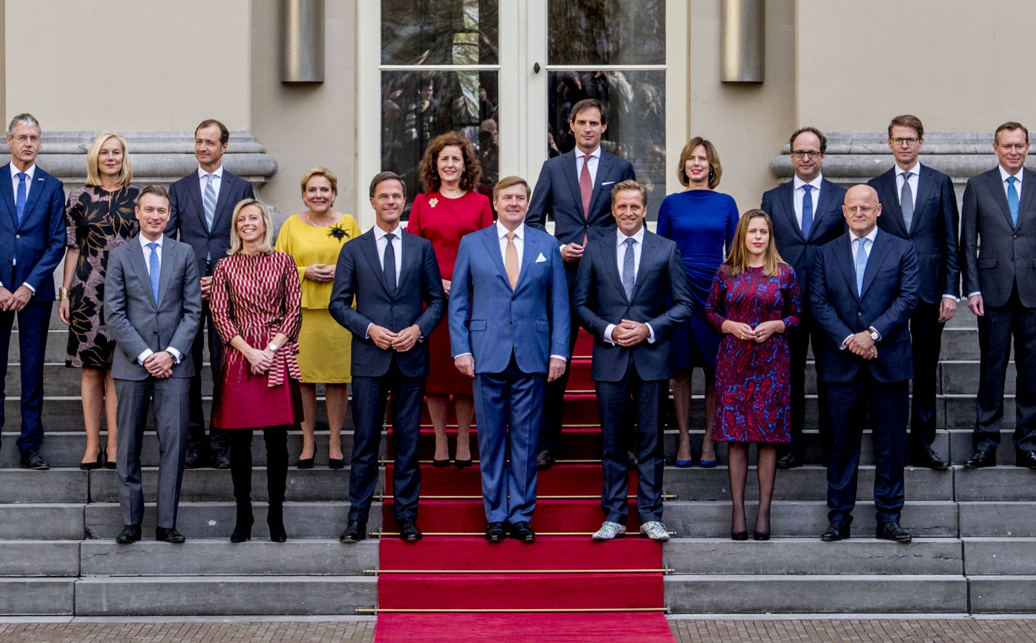
De Regering

Slide 10
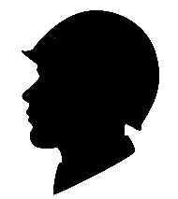
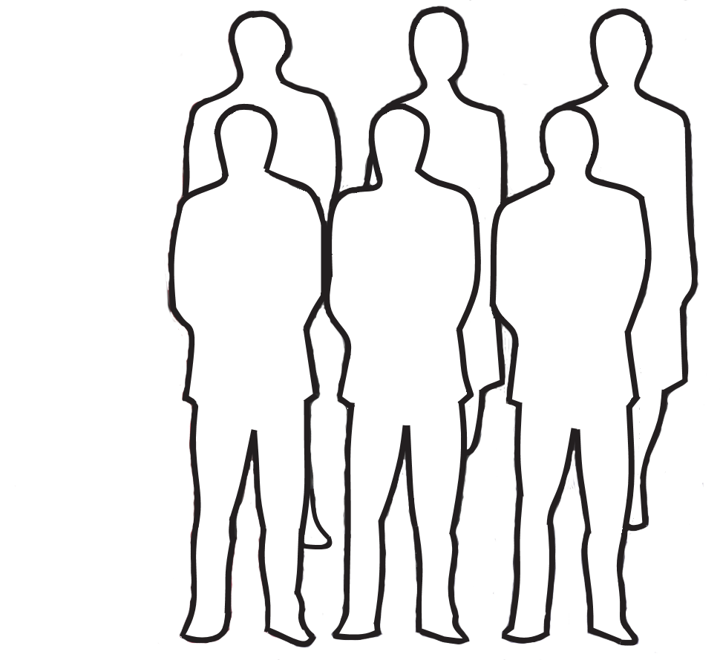
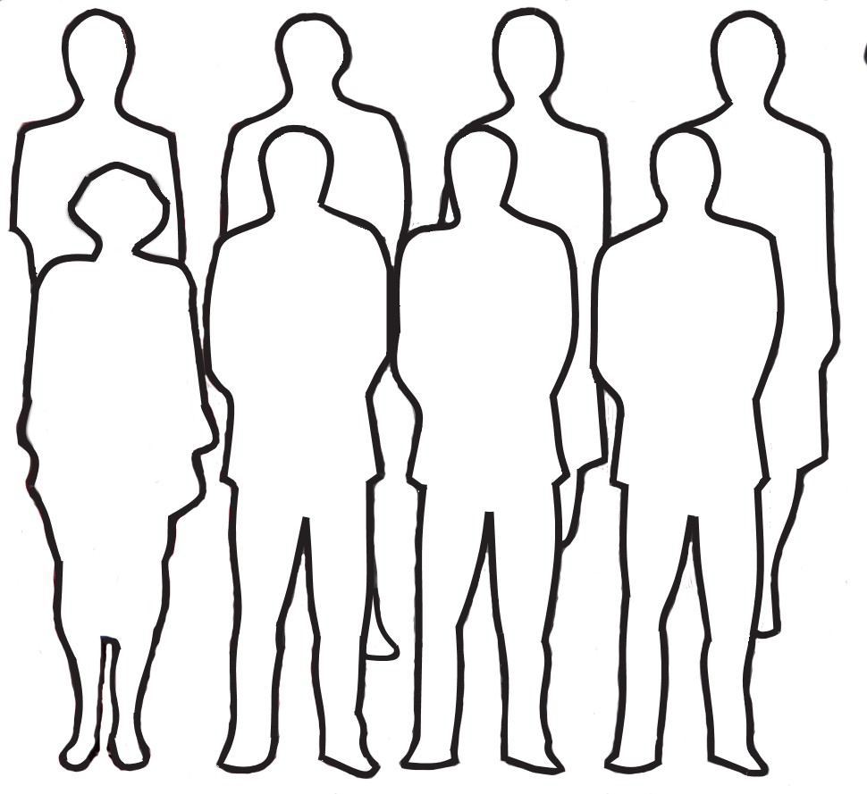
De Regering
Ministers

Slide 11
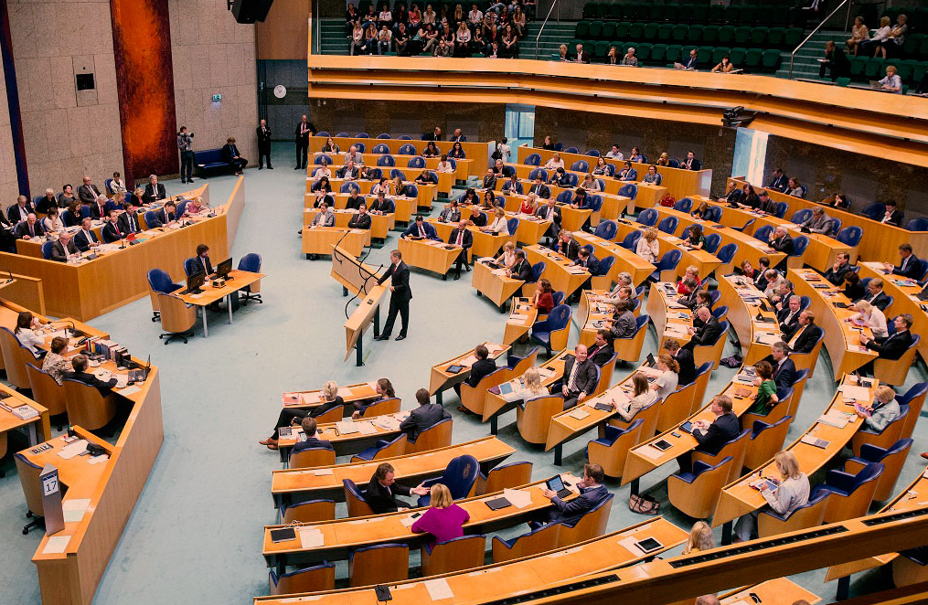
De Tweede Kamer
Regering
Leden van de
Tweede Kamer

Slide 12
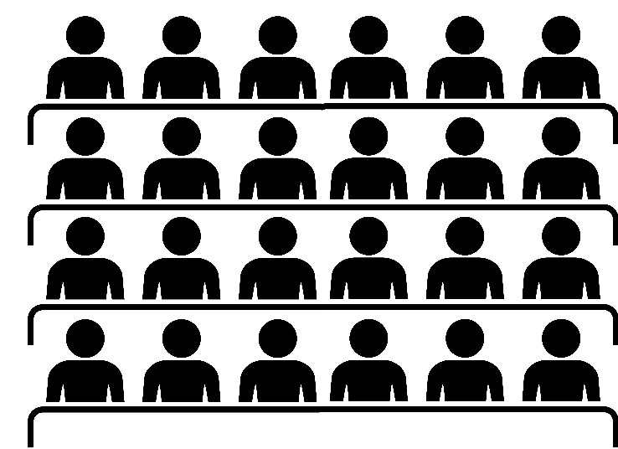
Ministers
Wat vinden jullie hiervan?
vóór of tegen
Tweede Kamer

Slide 13
7.2 Typisch Nederlands

Slide 14
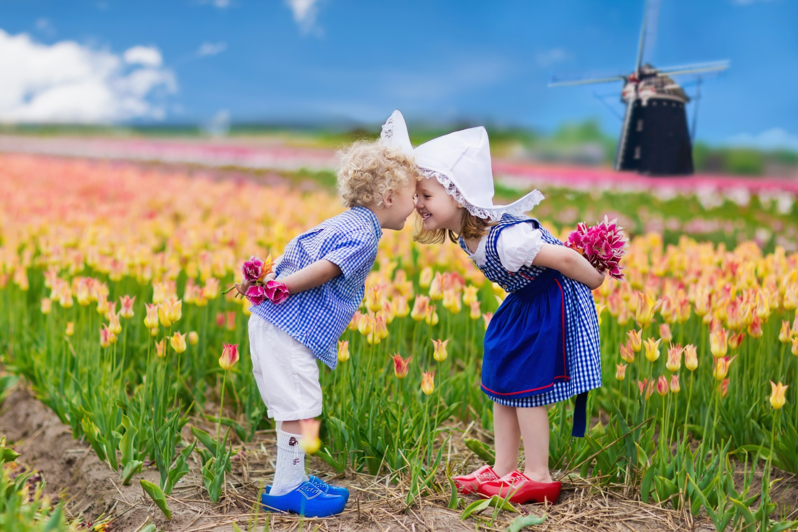
Typisch Nederlands

Slide 15
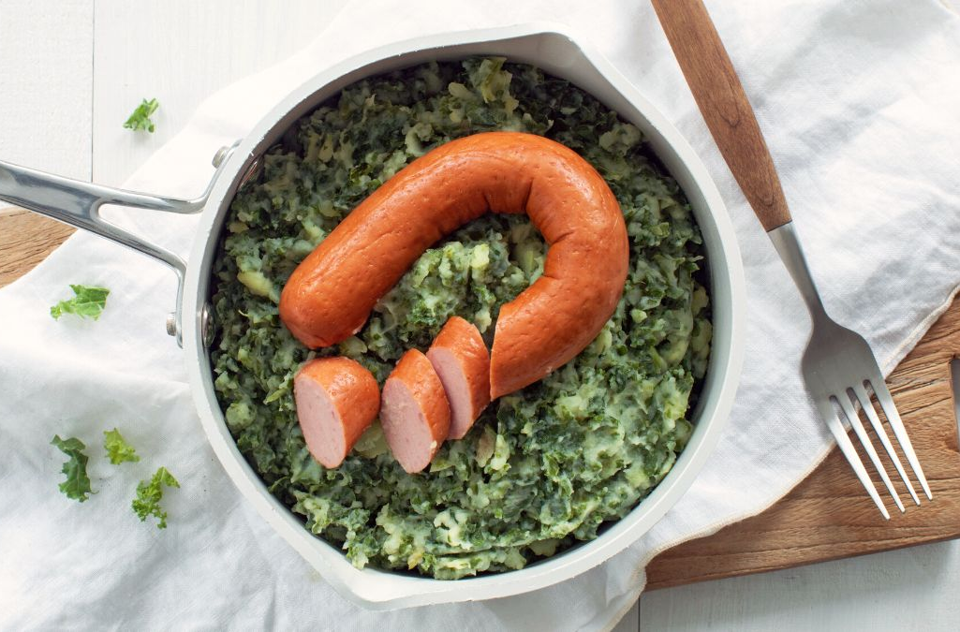
Nederlanders zijn dol op boerenkool

Slide 16
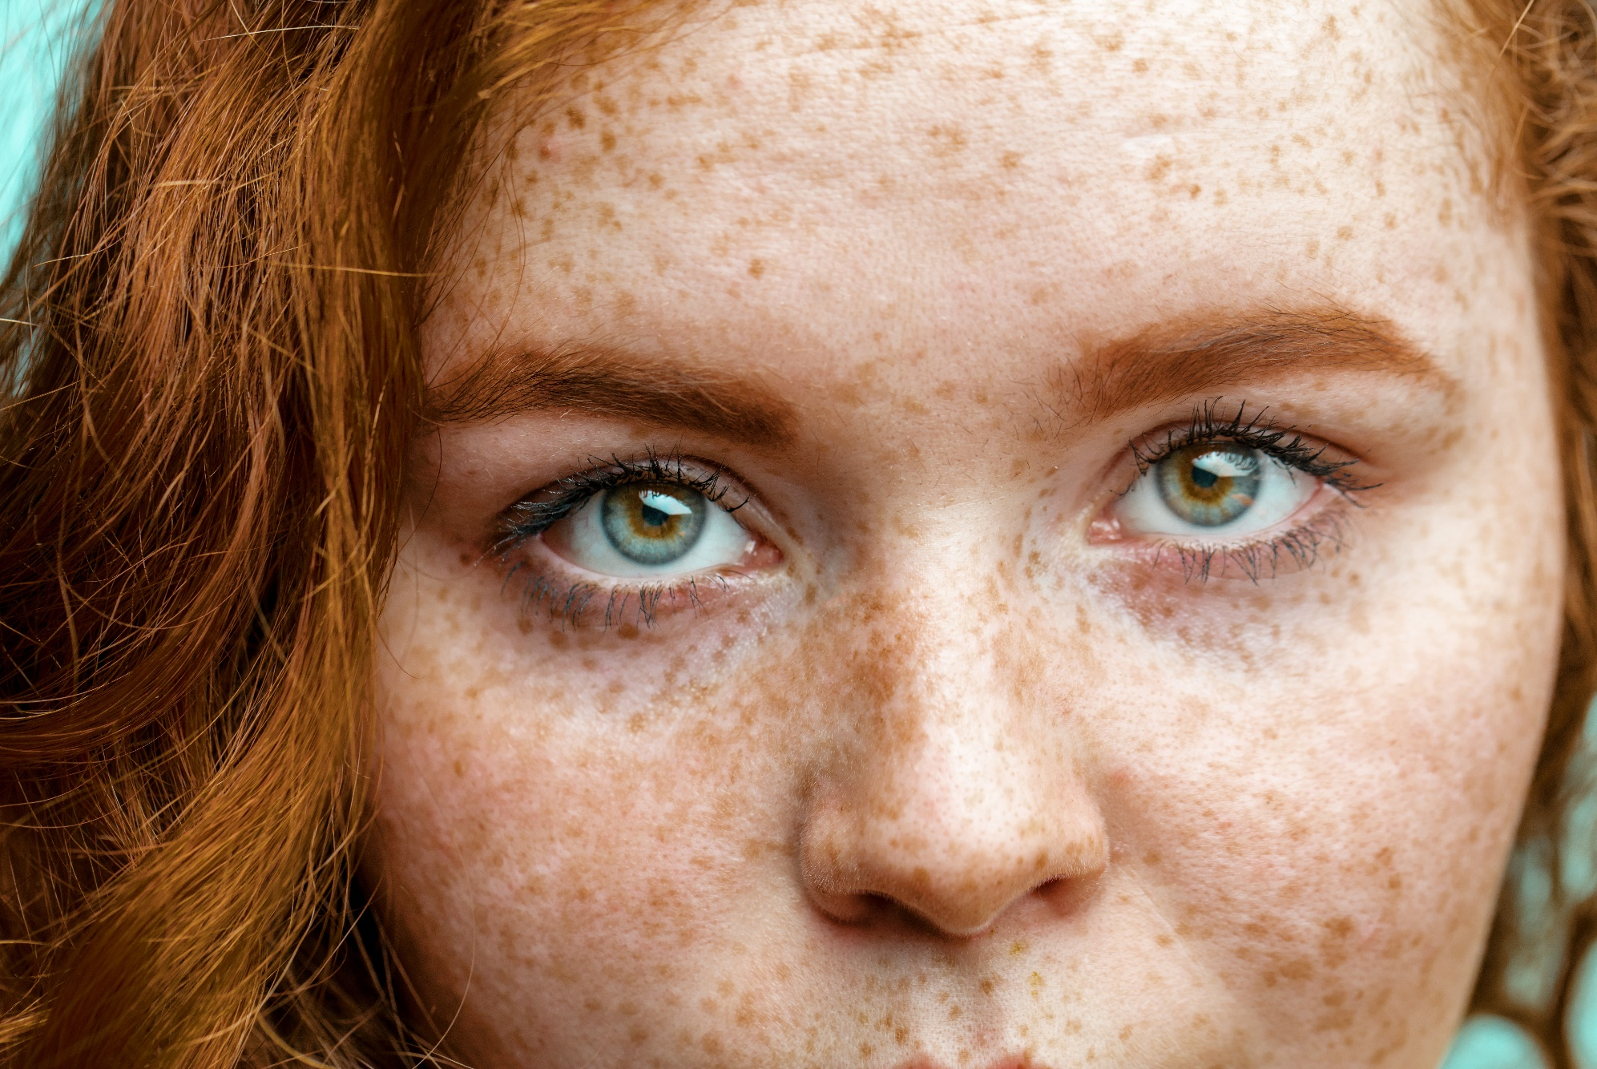
Nederlanders hebben rood haar en sproeten

Slide 17
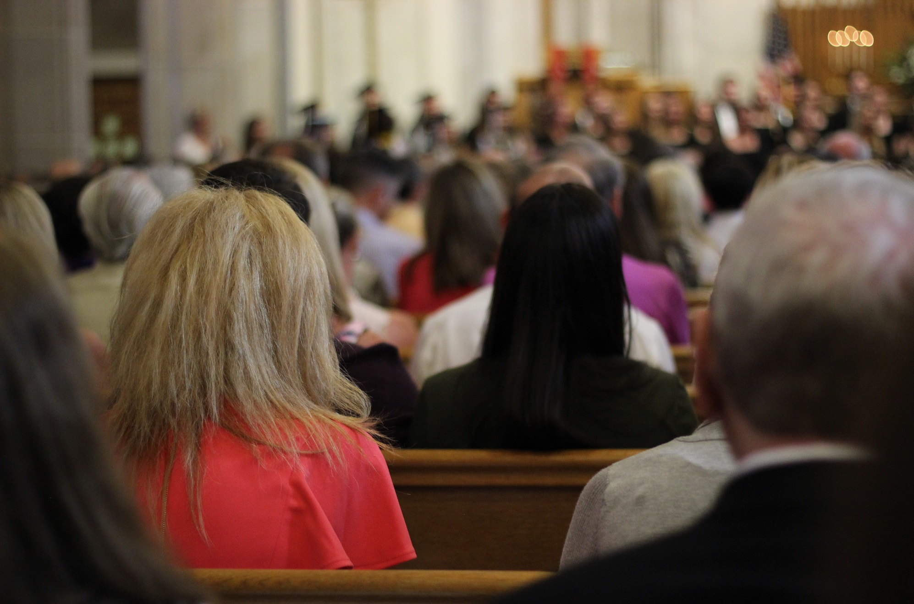
“Nederlanders zitten op zondag in de kerk

Slide 18
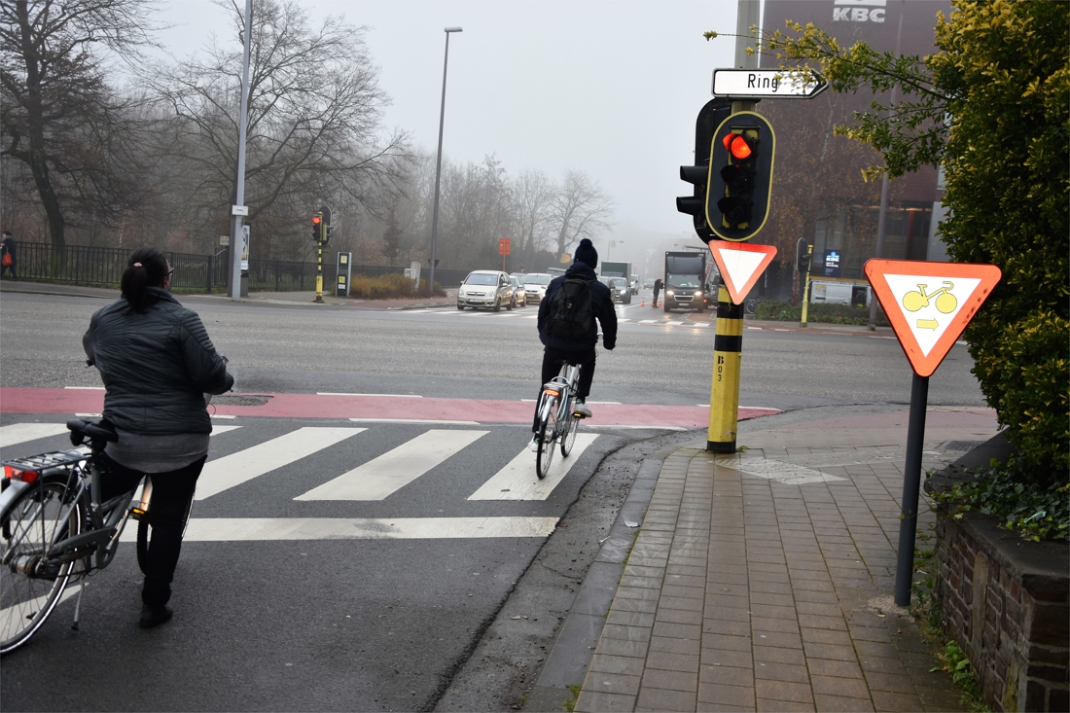
Nederlanders houden niet van regels

Slide 19
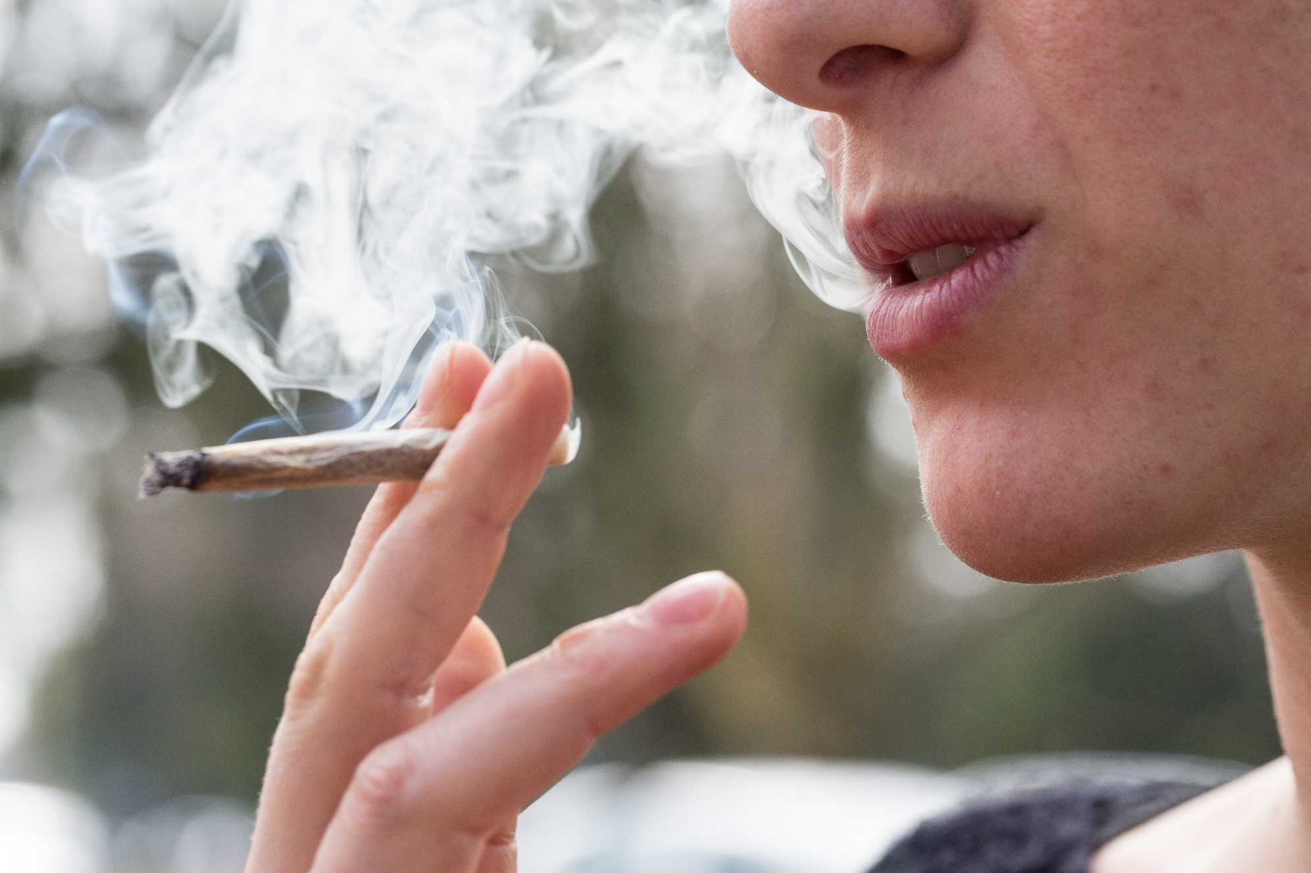
Nederlanders blowen

Slide 20
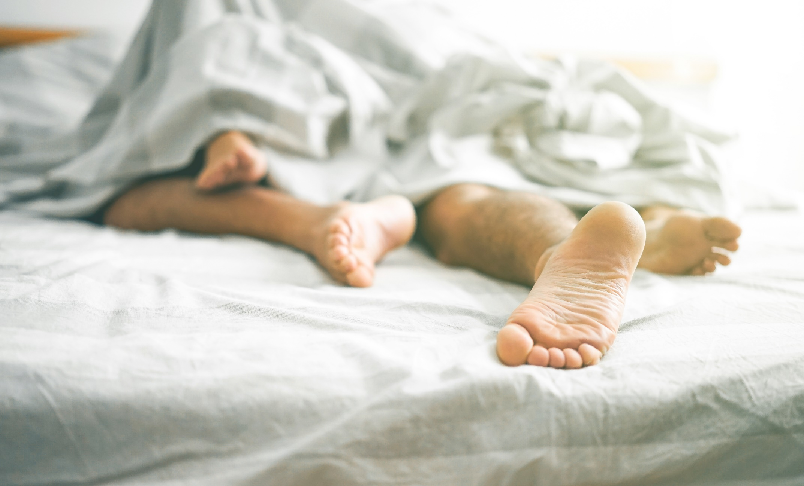
Nederlanders vinden seks heel gewoon

Slide 21
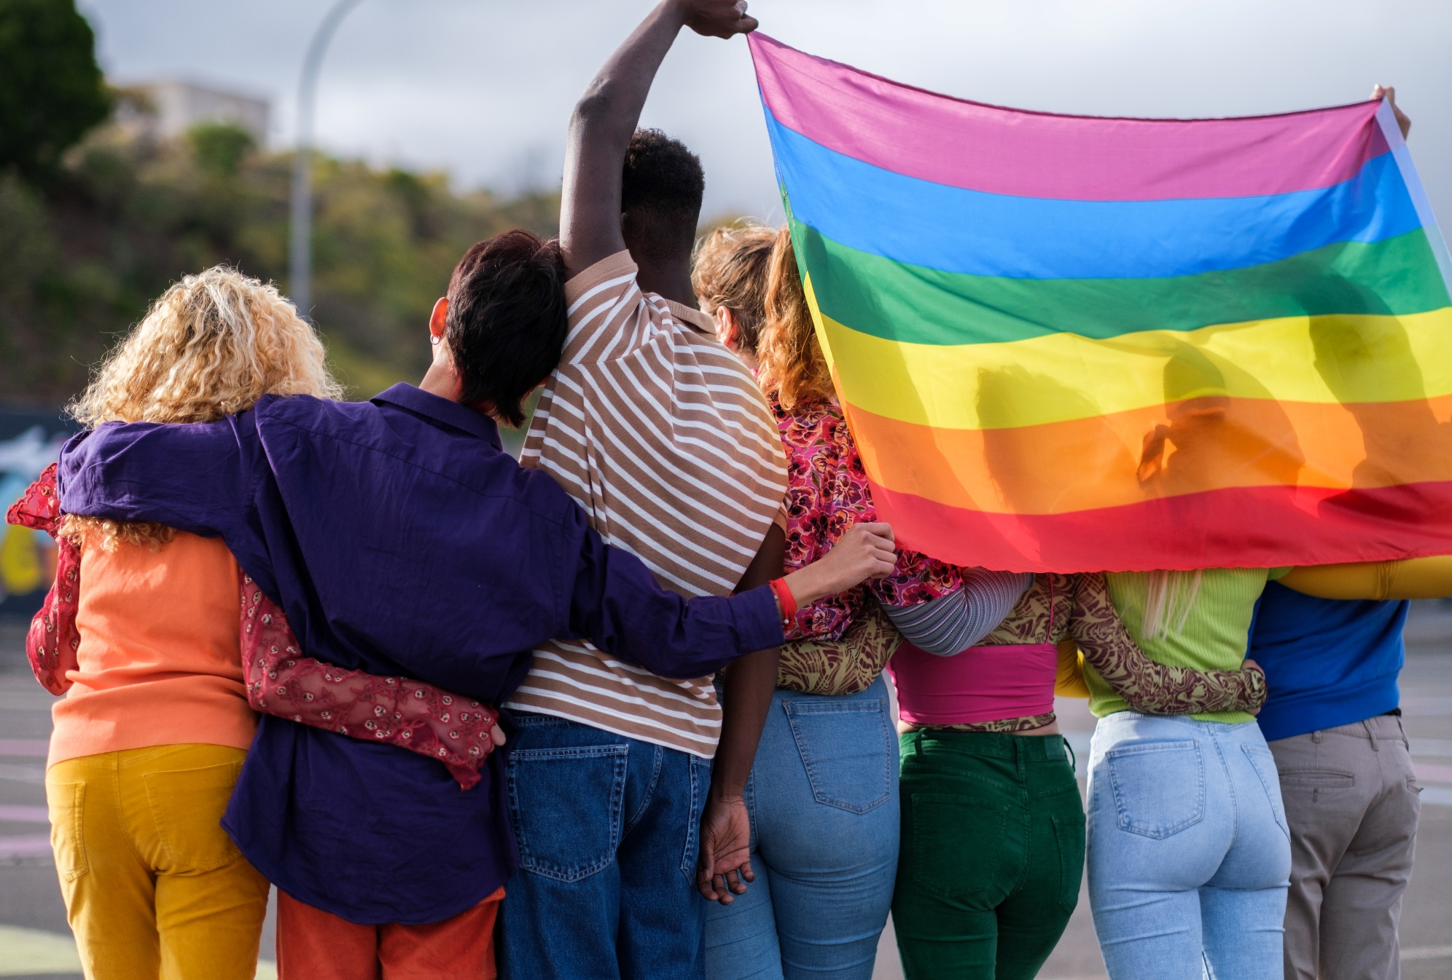
Nederlanders discrimineren niet

Slide 22
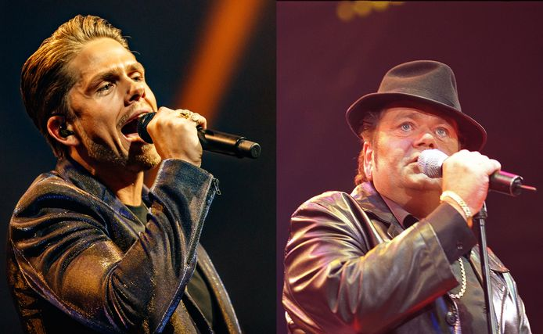
Nederlanders zijn dol op André Hazes

Slide 23
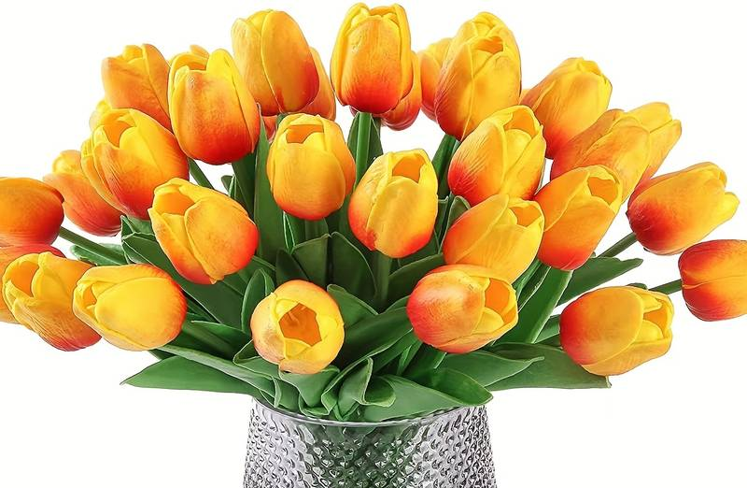
“Nederlanders vinden tulpen het mooist

Slide 24
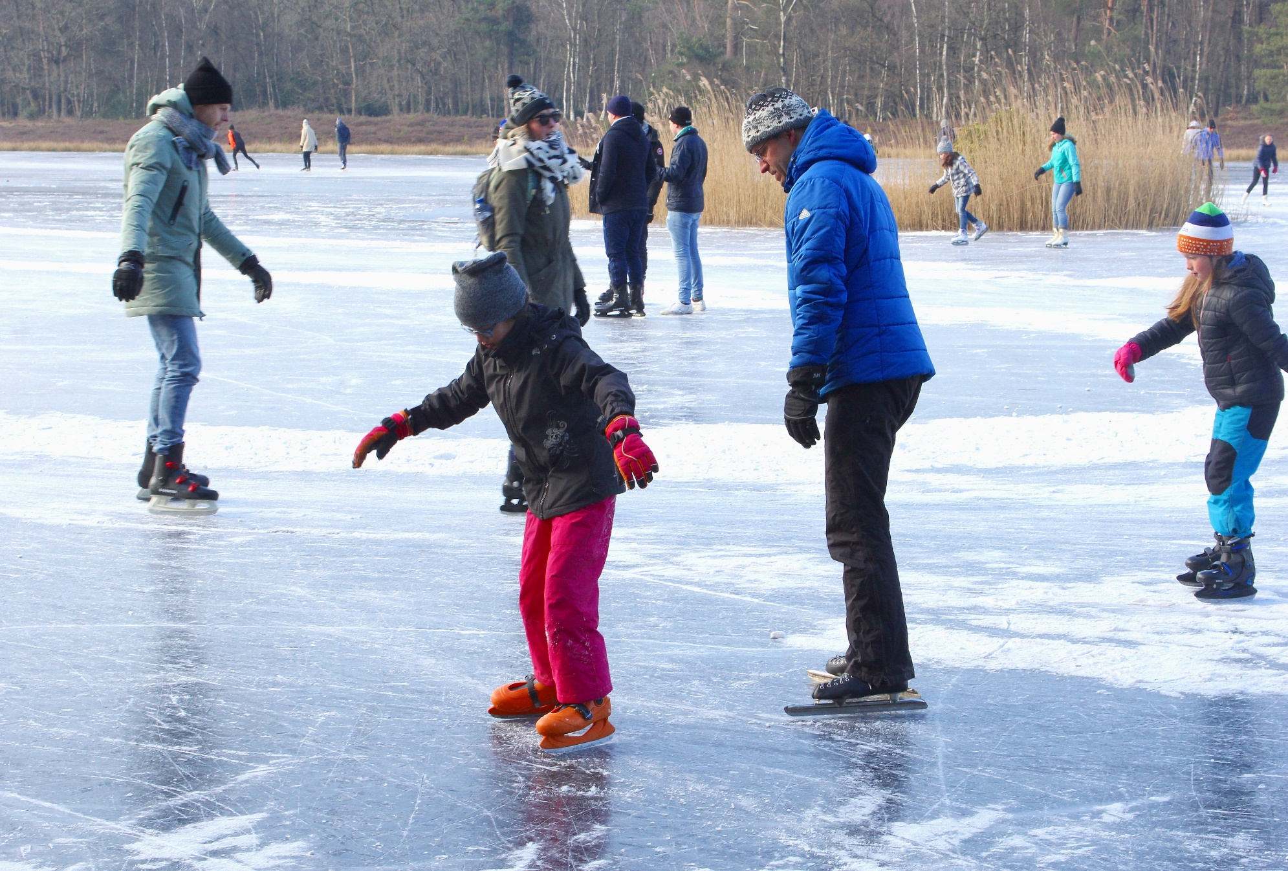
Nederlanders staan ‘s winters op het ijs

Slide 25
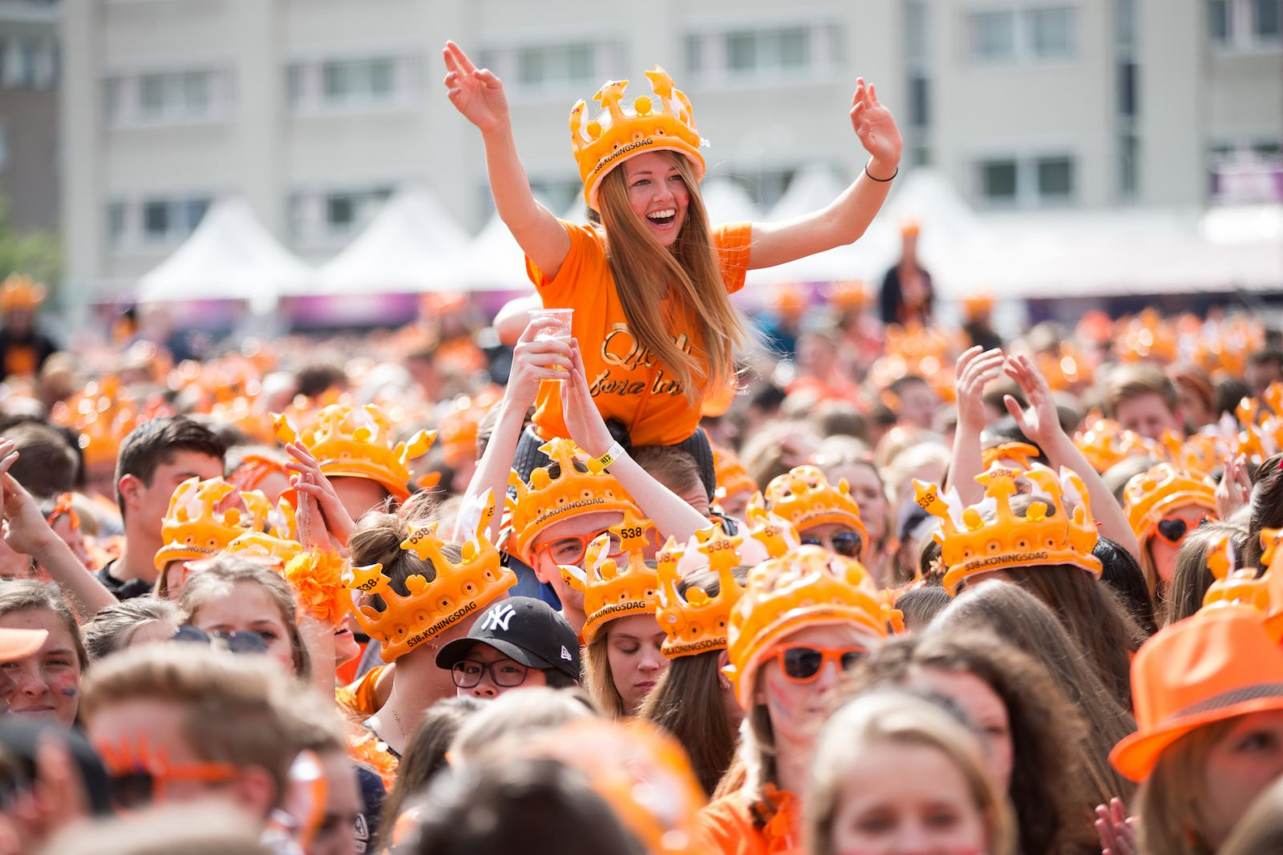
Nederlanders houden van hun Koning

Slide 26
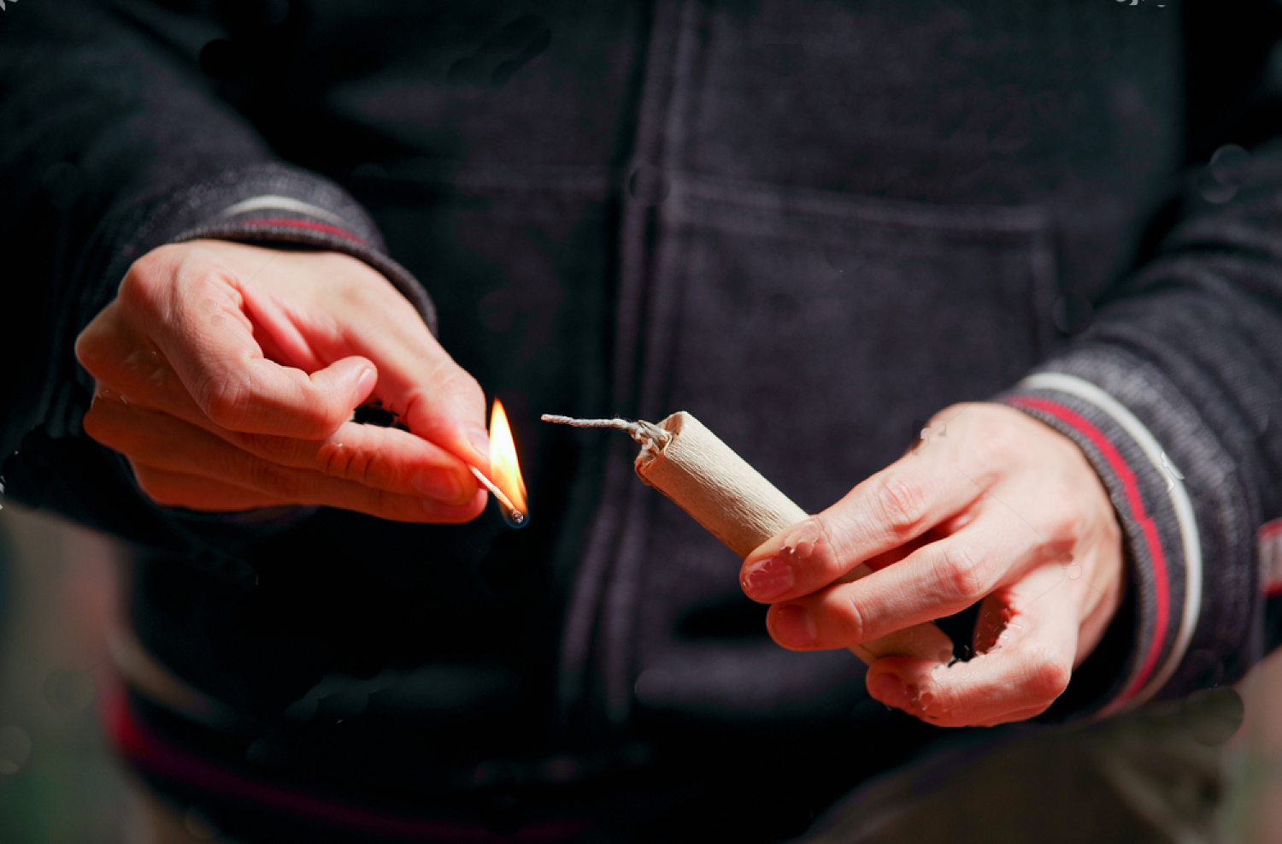
Nederlanders steken met oudjaar vuurwerk af

Slide 27
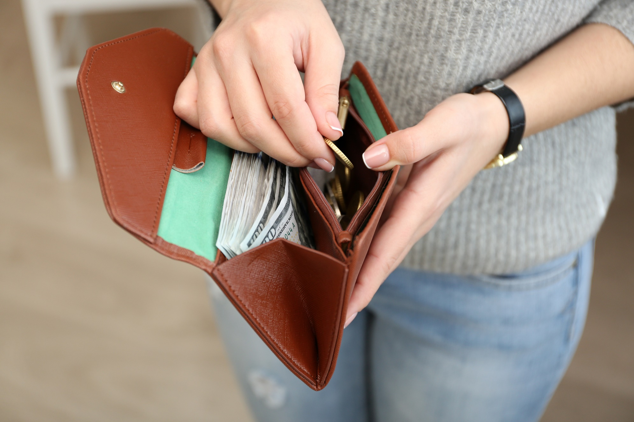
Nederlanders zijn gierig

Slide 28
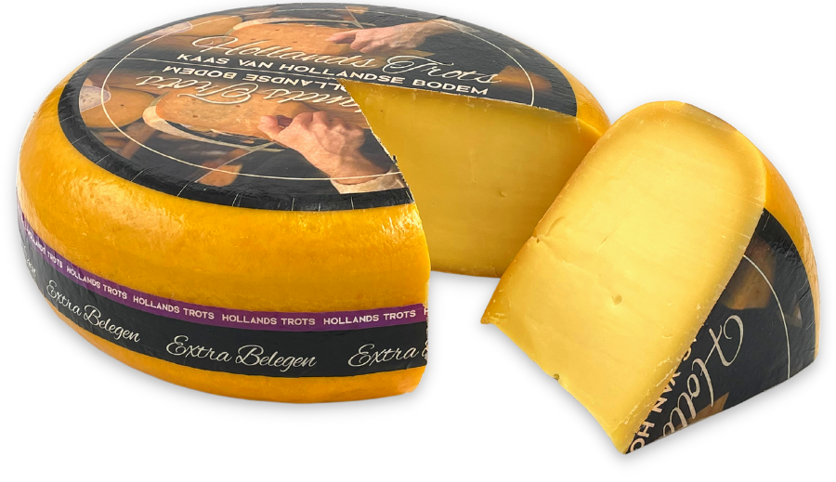
Nederlanders eten kaas op hun brood

Slide 29
7.3 Verkiezingen Tweede Kamer

Slide 30
Ministers
Wat vinden jullie hiervan?
vóór of tegen
Tweede Kamer

Slide 31
Hoe word je minister
of kamerlid?
?

Slide 32
Hebben wij invloed?
verkiezingen voor de
tweede kamer

Slide 33
FVD

Slide 34
ministers
FVD

Slide 35
Je hebt dus op 2 manieren iets te zeggen
1. Welke partijen mogen de nieuwe ministers
leveren die plannen gaan maken (regering).
2. Welke partijen mogen in de Tweede Kamer
beslissen welke plannen doorgaan en
welke niet?

Slide 36
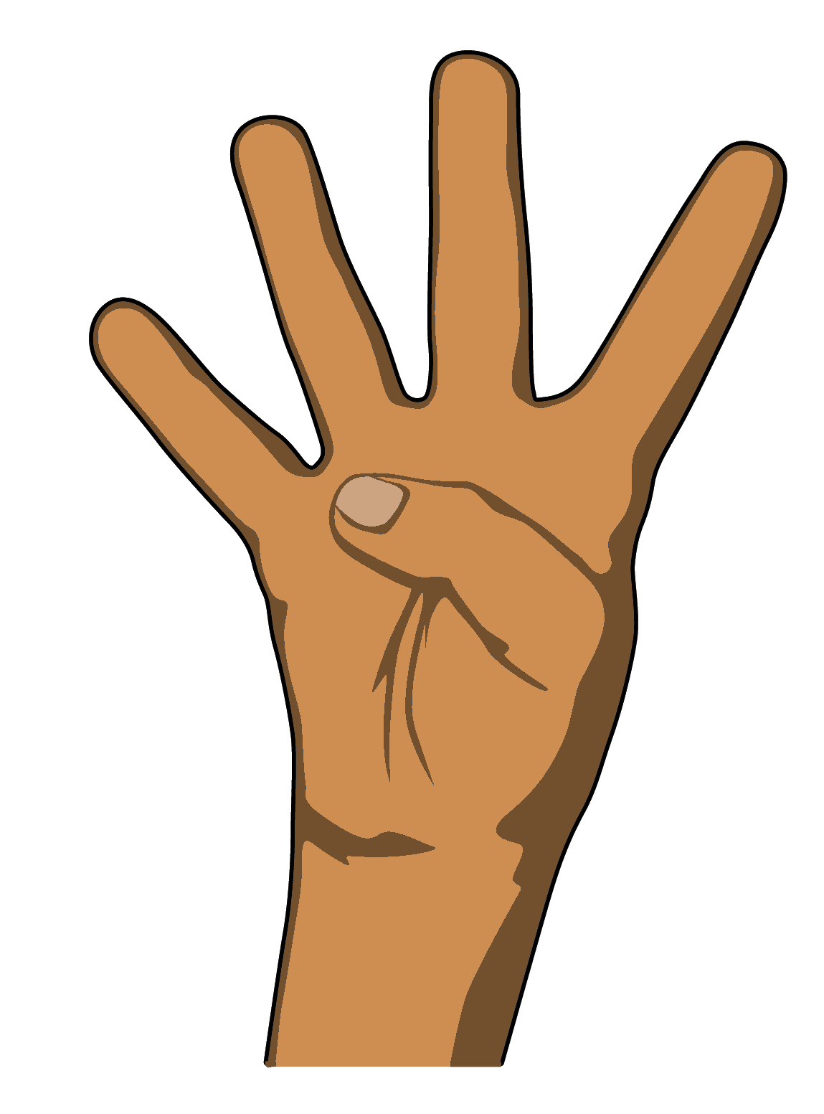
Nieuwe ronde, nieuwe kansen
Elke 4 jaar verkiezingen
voor een nieuwe Tweede Kamer en een nieuwe Regering.

Slide 37
De Koning stelt de nieuwe regering aan
Succes!

Slide 38
7.4 Welke partij past bij mij?

Slide 39
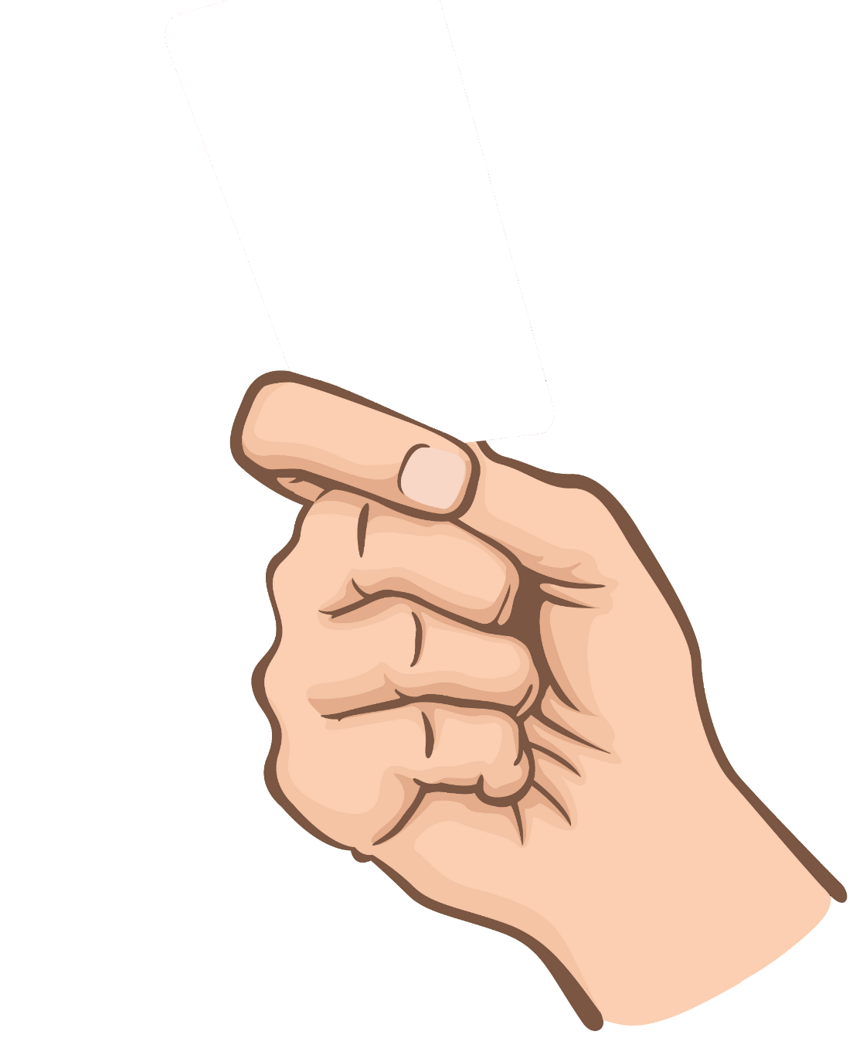
Politieke idealen

Slide 40
Politieke kleuren
Vrijheid, blijheid

Slide 41
Politieke kleuren
vrijheid
blijheid
Eerlijk delen

Slide 42
Politieke kleuren
vrijheid
blijheid
eerlijk delen
Red de aarde

Slide 43
Politieke kleuren
vrijheid
blijheid
eerlijk delen
red de planeet
Vertrouw op God

Slide 44
Politieke kleuren
vrijheid
blijheid
eerlijk
delen
red de planeet
vertrouw op god
Nederland eerst

Slide 45
Politieke kleuren
vrijheid
blijheid
eerlijk
delen
red de planeet
vertrouw op god
nederland eerst

Slide 46
Welke partij past bij mij?
FVD

Slide 47
Einde

